Slide 1
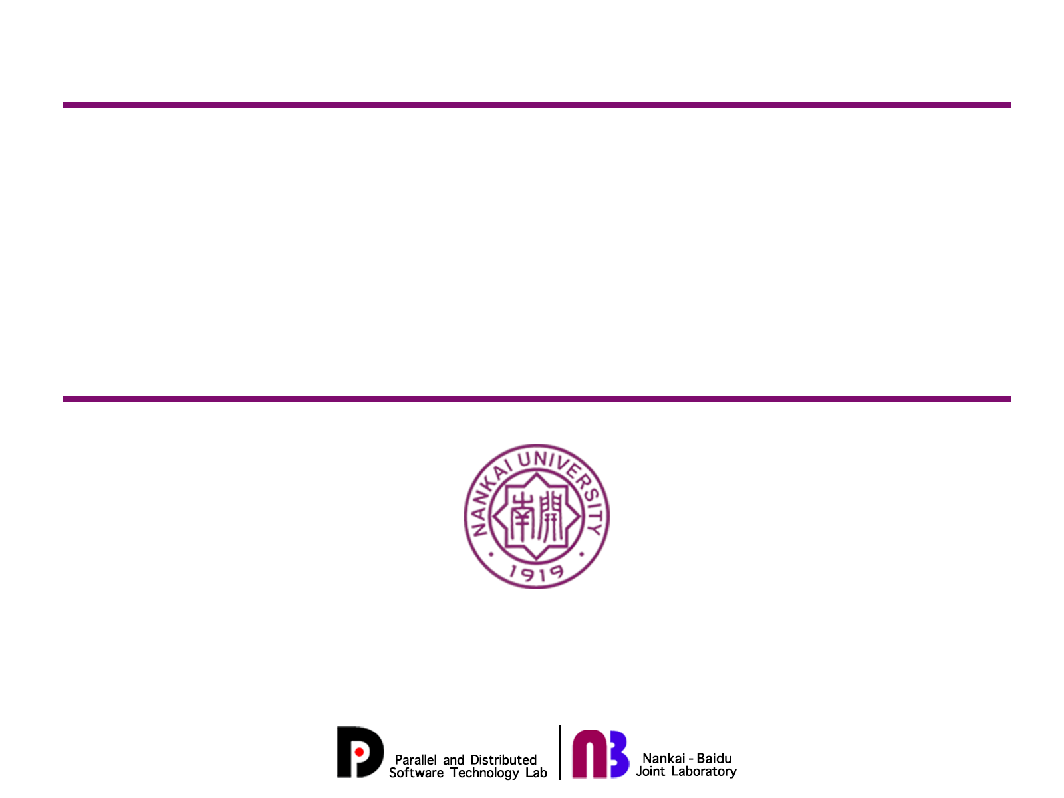
存储虚拟化介绍
崔立骁 2019. 10. 12
cuilx@nbjl.nankai.edu.cn

Slide 2
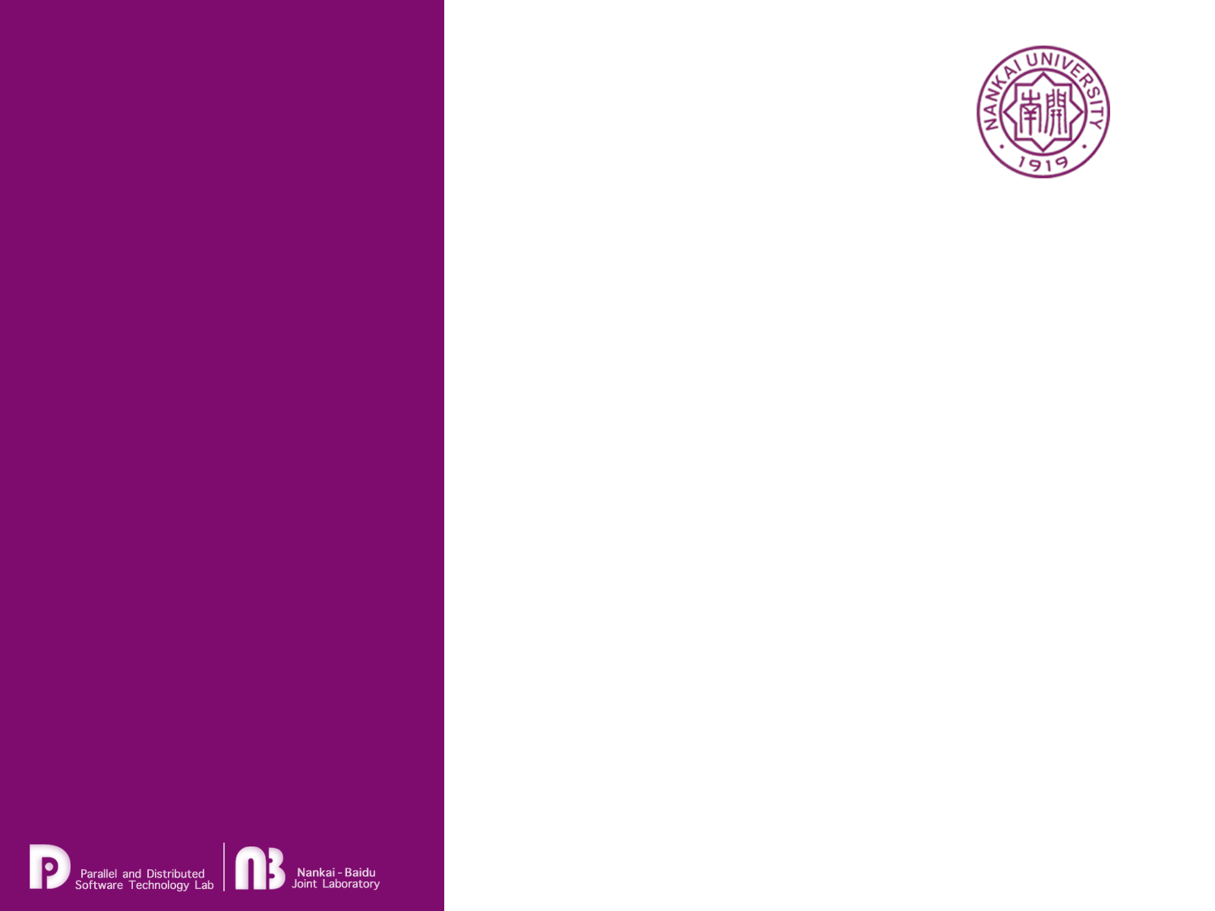
目录
认识虚拟化
I/O虚拟化
内存虚拟化

Slide 3
目录
认识虚拟化
I/O虚拟化
内存虚拟化

Slide 4
什么是虚拟化
虚拟化是对资源的抽象，根据不同的需求定制资源划分方式
操作系统的硬件抽象（虚拟内存，文件，设备）
虚拟机（i.e qemu, VMware）
容器（i.e docker）
广义
狭义

Slide 5
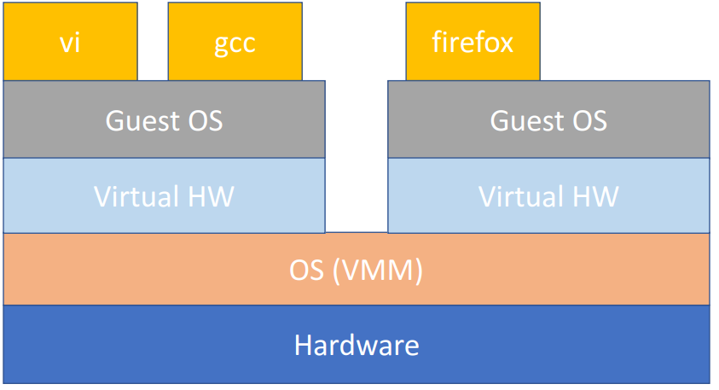
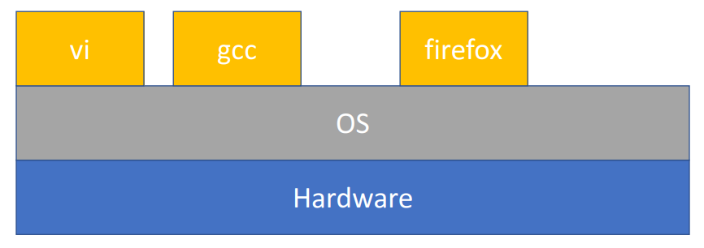
认识虚拟机
虚拟机是什么？
一种模拟的计算机
在host机作为一个应用程序运行
良好的隔离性
摘自 MIT 6.828课程讲义

Slide 6
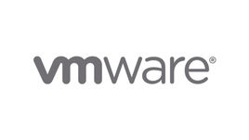


虚拟机的发展历史
1960s，IBMsystem370机的分时系统命名为虚拟机。
2000s，Intel和AMD为虚拟化提供硬件支持。
1959，提出分时操作系统概念
1990s，VMware创立，虚拟机再次火热
Hypervisor/VMM ：虚拟机管理程序/虚拟机监视器。虚拟化最核心的组件
常见的Hypervisor/VMM ：

Slide 7
目录
认识虚拟化
I/O虚拟化
全虚拟化
类虚拟化
I/O虚拟化的崩溃一致性
内存虚拟化

Slide 8
虚拟化原理 – 全虚拟化
敏感指令：只能在内核态执行的指令集合
特权指令：在用户态执行可以引起陷入（内核态）
敏感指令 ∈ 特权指令 机器可以虚拟化
虚拟化技术：陷入 – 仿真
硬件辅助虚拟化技术：Intel VT
虚拟机
虚拟机
hypervisor
硬件
Notes:
全虚拟化又分为 纯软件全虚拟化和硬件辅助，这里I/O全虚拟化主要是纯软件

Slide 9
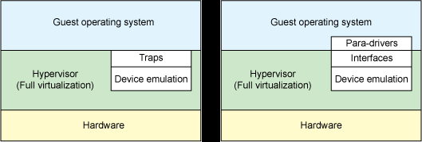
全虚拟化与类虚拟化
全虚拟化：依靠陷入-仿真的方法实现虚拟化，guest操作系统感知不到自身运行在虚拟环境中。
类虚拟化：需要修改guest操作系统代码，guest操作系统知道自身运行在虚拟环境中，并通过某些协议与hypervisor交互。

Slide 10
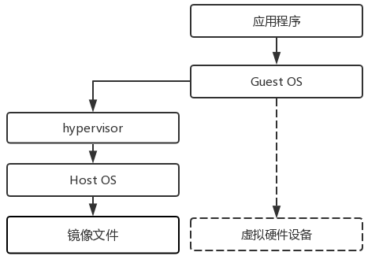
I/O虚拟化
将镜像文件模拟为硬件设备，供虚拟机使用
Host：管理镜像文件
Hypervisor：模拟执行guest中的I/O命令

Slide 11
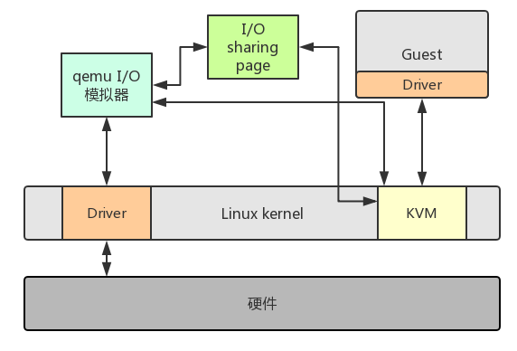
I/O虚拟化 – 全虚拟化
客户机的设备驱动程序发起 I/O 请求操作请求
KVM 模块捕获拦截这次 I/O 请求
KVM将本次 I/O 请求的信息放到 I/O 共享页 （sharing page），并通知用户空间的 QEMU 程序。
QEMU 程序获得 I/O 操作的具体信息之后，交由硬件模拟代码来模拟出本次 I/O 操作。
QEMU 将完成结果放回 I/O 共享页，并通知 KMV 模块。
KVM 模块的捕获代码读取 I/O 共享页中的操作结果，并把结果放回客户机

Slide 12
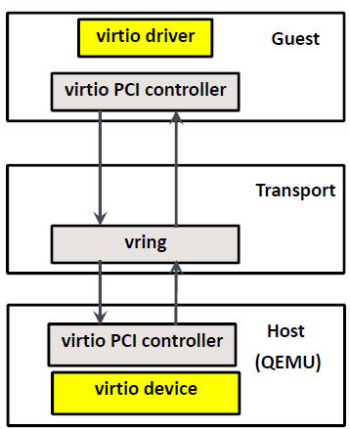
I/O虚拟化 – 类虚拟化
在guest操作系统中安装前端驱动（front end driver）
前端驱动接受用户进程请求，并将I/O请求传送给后端驱动
在host的hypervisor中安装后端驱动（backend driver）
后端驱动接受前端驱动传递的I/O请求并模拟处理该请求

Slide 13
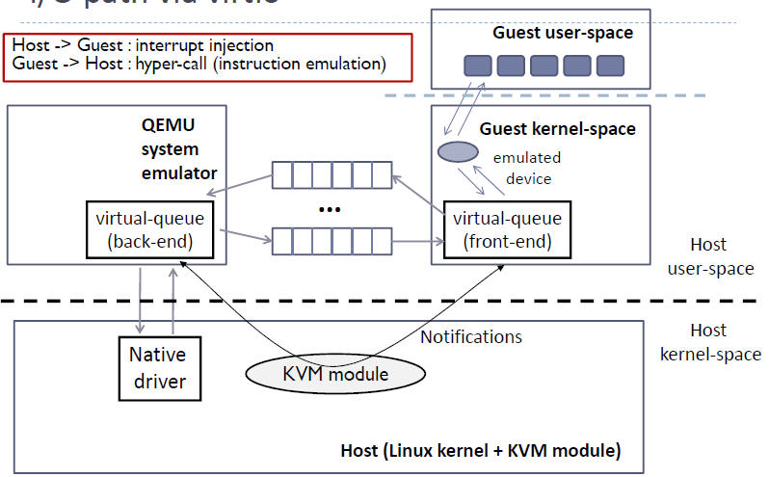
I/O虚拟化 – 类虚拟化
Guest到Host：hypervisor call。类似于system call，只不过是陷入hypervisor
Host到Guest：KVM通知
1. KVM 通过中断的方式通知 QEMU 去获取数据，放到 virtio queue 中
2. KVM 再通知 Guest 去 virtio queue 中取数据
Notes:
相比全虚拟化，减少了陷入内核的次数，减少了数据的拷贝

Slide 14
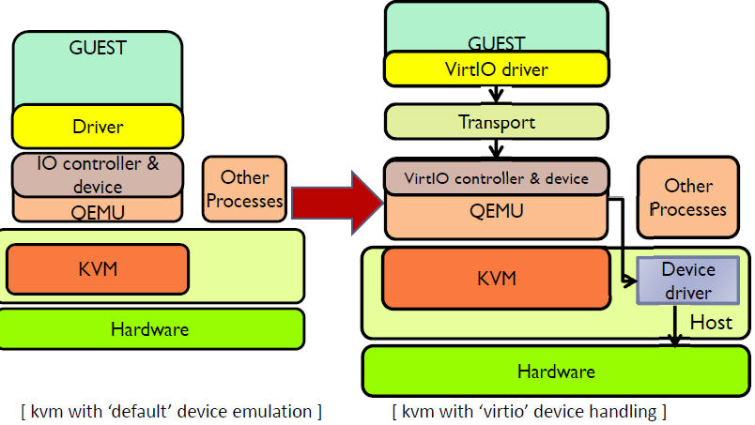
I/O虚拟化 – 类虚拟化

Slide 15
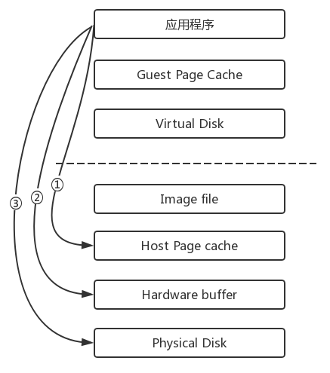
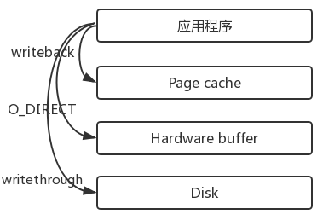
I/O虚拟化 – 崩溃一致性
虚拟机调用write，数据会真正写到硬件上吗？

Slide 16
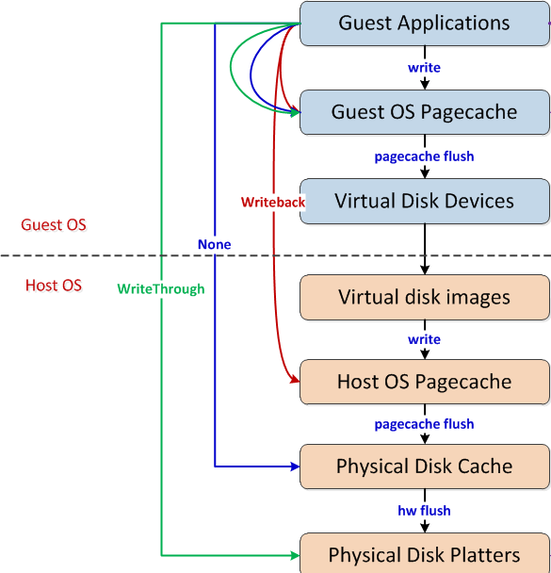
I/O虚拟化 – 崩溃一致性
虚拟机提供不同强度的一致性保证
以qemu为例，设定不同的cache mode决定数据在host的具体写入位置。
Mode=writeback 写入host pageCache
Mode=None 绕过page cache，写入硬件缓存区
Mode=writethrough 写入磁盘硬件

Slide 17
目录
认识虚拟化
I/O虚拟化
内存虚拟化
影子页表
硬件辅助虚拟化

Slide 18
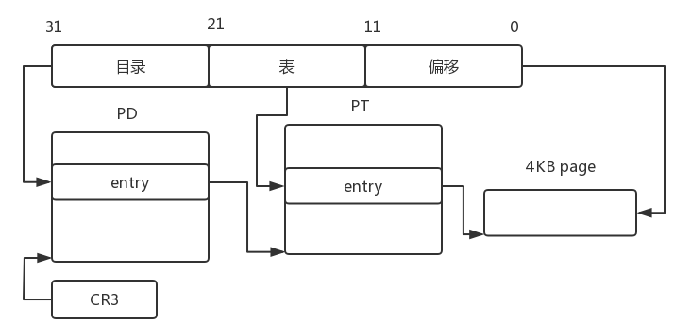
内存虚拟化 – 虚拟内存
通过页表完成虚拟地址到物理地址的转换，在硬件MMU上完成转换。
页目录表的起始物理地址加载到CR3寄存器中
物理地址空间是连续的，都从0号地址开始

Slide 19
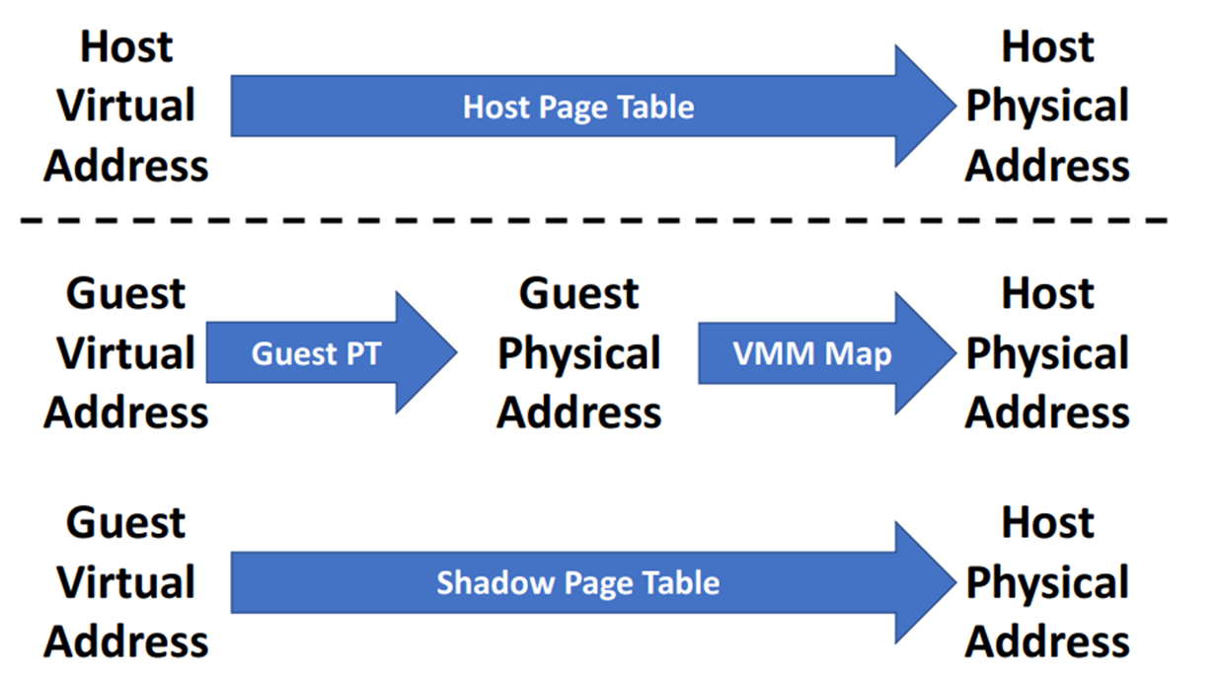
内存虚拟化 – 挑战
一个物理机上可运行多个虚拟机，每一个虚拟机的物理地址空间都要从0号地址开始。
引入客户机物理地址空间，作为中间转换层。
（1）VMM/hypervisor维护GPA到HPA的映射关系
（2）拦截虚拟机对GPA的访问，并转化为HPA

Slide 20
内存虚拟化 – 影子页表
影子页表（shadow page table）：软件全虚拟化的内存虚拟化，GVA -> HPA
MMU只能完成一次虚拟地址到物理地址的翻译，直接使用客户机页表在MMU上翻译，只能将GVA转化为GPA，GPA直接发送到内存总线上将引起错误。
摘自 MIT 6.828课程讲义

Slide 21
内存虚拟化 – 影子页表
主要思想：
客户机页表加载到虚拟MMU中
影子页表加载到物理MMU中
具体实现：
客户机中每一个进程在宿主机都有一个影子页表与之对应。
当客户机触发缺页中断时，不仅要更新客户机页表，也要陷入到VMM中更新影子页表
缺陷：
采用纯软件维护地址映射关系，在影子页表与客户机页表同步时开销过大。
需要为每个客户机进程维护影子页表，消耗物理内存。
摘自《系统虚拟化——原理与实现》

Slide 22
内存虚拟化 – 硬件辅助虚拟化
Intel VT-x技术提供EPT（extended page table）硬件
MMU：GVA -> GPA
EPT：GPA -> HPA

Slide 23
Thanks! Questions?
参考:
[1] 《系统虚拟化——原理与实现》, 复旦大学并行处理研究所，英特尔开源软件技术中心，2008.
[2] 《Operating Systems: Three Easy Pieces》, Remzi H. Arpaci-Dusseau and Andrea C., Arpaci-Dusseau, Arpaci-Dusseau Books , March, 2015 (Version 0.80)
[3] http://smilejay.com/2012/08/qemu-kvm-cache-off/
[4] https://www.ibm.com/developerworks/cn/linux/l-virtio/index.html
[5] https://www.thomas-krenn.com/en/wiki/Linux_Storage_Stack_Diagram
[6] Andrew.S Tanenbaum. Modern Opreating Systems. 2009(Thrid Edition).
[7] https://www.cnblogs.com/sammyliu/p/5066895.html
[8] https://www.slideshare.net/igalia/improving-the-performance-of-the-qcow2-format-kvm-forum-2017
[9] Hennessy, John L., and David A. Patterson. Computer architecture: a quantitative approach. Elsevier, 2011.

